Slide 1
Notes:
字体：https://izihun.com/shangyongziti-618.html
音乐：https://ibaotu.com/sucai/19667627.html
素材：https://ibaotu.com/sucai/19804234.html，https://ibaotu.com/sucai/19470487.html，https://ibaotu.com/sucai/19841077.html，https://ibaotu.com/sucai/19466887.html，https://ibaotu.com/sucai/19813468.html

Slide 2
* Năng lực đặc thù:
- Tìm đọc được sách báo để hiểu biết hơn về tình yêu thương giữa người với người, người với vật.
- Viết được phiếu đọc sách theo mẫu.
* Năng lực chung: năng lực ngôn ngữ, giao tiếp và hợp tác, tự học, tự giải quyết vấn đề và sáng tạo.
* Phẩm chất: chăm chỉ, trách nhiệm.

Slide 3
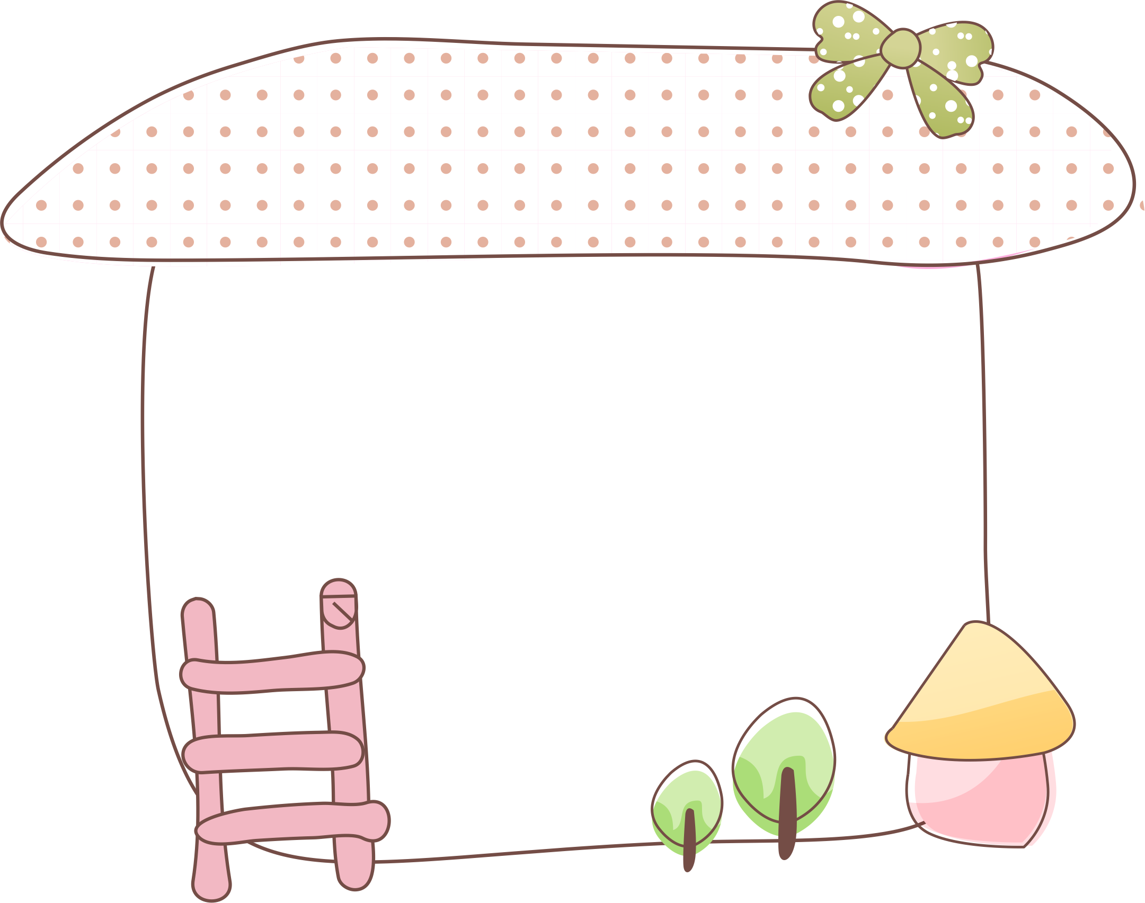
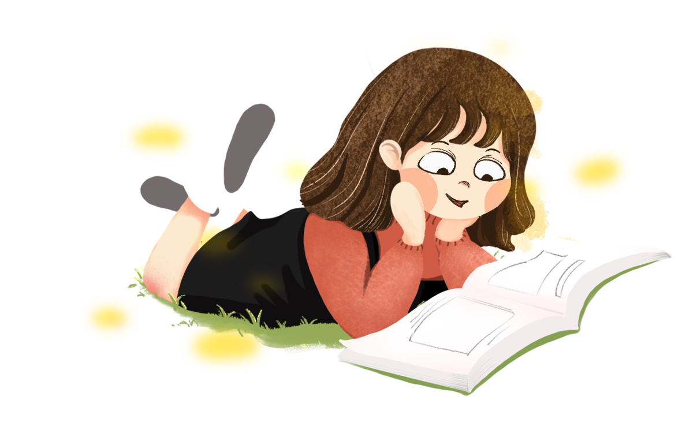

Slide 5
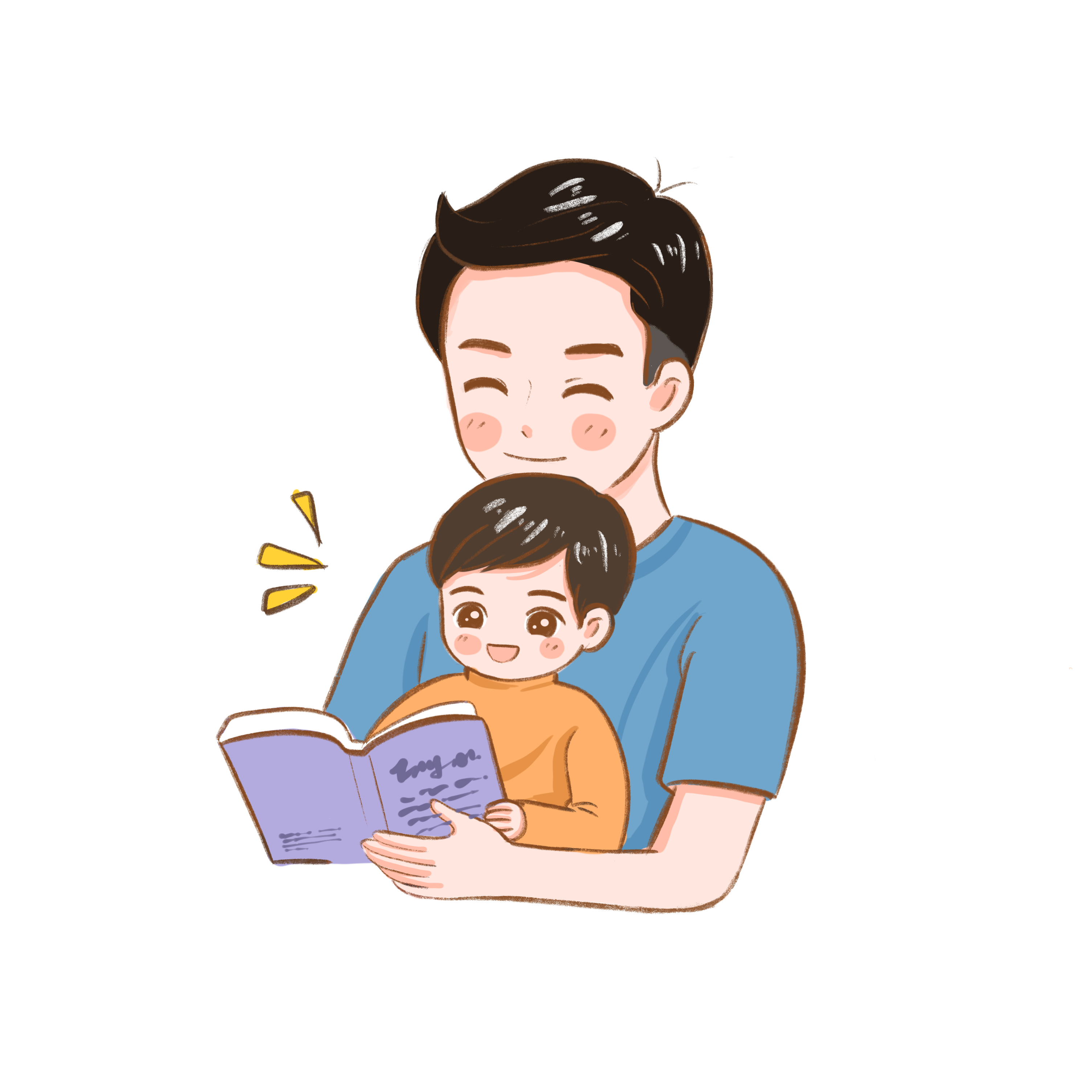
Em hiểu “tình yêu thương” là gì?

Slide 6
Tình yêu thương là một dạng cảm xúc của con người. Nó thể hiện cảm xúc, tình cảm, vẻ đẹp tâm hồn để từ đó con người có thể hiểu được nhau, thông cảm cho nhau và có sự gắn bó liên kết với nhau hơn.

Slide 8
1. Đọc bài thơ về tình yêu thương giữa con người với con người hoặc giữa con người với loài vật.

Slide 9
Đọc tập thơ Lớp học thung mây của Bảo Ngọc, các bạn nhỏ đều yêu thích bài Hạt vàng góc ruộng, yêu người mẹ nhân hậu, luôn dành tình yêu thương cho mọi người, mọi vật.

Slide 10
Góc sân và khoảng trời là tập thơ của Trần Đăng Khoa, được xuất bản lần đầu khi tác giả mới 10 tuổi. Tập thơ có nhiều bài thể hiện tình yêu thương giữa con người với con người (Mẹ ốm, Nghe thầy đọc thơ, Khi mẹ vắng nhà,…), giữa con người với loài vật (Sao không về Vàng ơi?, Con trâu đen lông mượt,…)

Slide 11
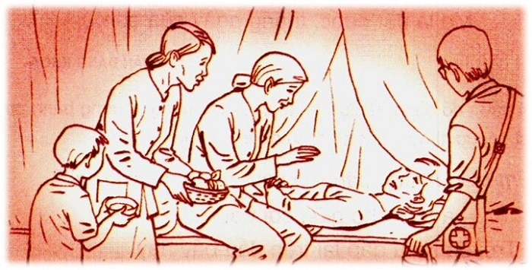
(Trần Đăng Khoa)
Sáng nay trời đổ mưa rào Nắng trong trái chín ngọt ngào bay hương Cả đời đi gió đi sương Bây giờ mẹ lại lần giường tập đi
Mọi hôm mẹ thích vui chơi Hôm nay mẹ chẳng nói cười được đâu Lá trầu khô giữa cơi trầu Truyện Kiều gấp lại trên đầu bấy nay
Mẹ vui, con có quản gì Ngâm thơ, kể chuyện rồi thì múa ca Rồi con diễn kịch giữa nhà Một mình con sắm cả ba vai chèo
Cánh màn khép lỏng cả ngày Ruộng vườn vắng mẹ cuốc cày sớm trưa Nắng mưa từ những ngày xưa Lặn trong đời mẹ đến giờ chưa tan
Vì con mẹ khổ đủ điều Quanh đôi mắt mẹ đã nhiều nếp nhăn Con mong mẹ khoẻ dần dần Ngày ăn ngon miệng, đêm nằm ngủ say
Khắp người đau buốt, nóng ran Mẹ ơi! Cô bác xóm làng đến thăm Người cho trứng, người cho cam Và anh bác sĩ đã mang thuốc vào
Rồi ra đọc sách, cấy cày Mẹ là đất nước, tháng ngày của con...

Slide 12
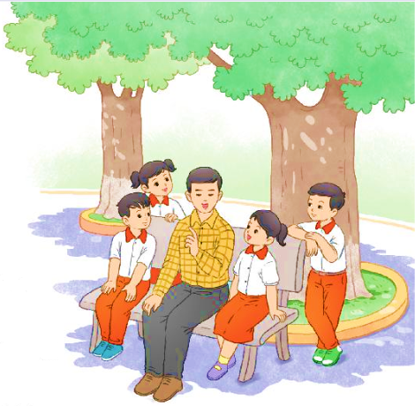
Em nghe thầy đọc bao ngày Tiếng thơ đỏ nắng, xanh cây quanh nhà Mái chèo nghiêng mặt sông xa Bâng khuâng nghe vọng tiếng bà năm xưa Nghe trăng thở động tàu dừa Rào rào nghe chuyển cơn mưa giữa trời... Đêm nay thầy ở đâu rồi Nhớ thầy, em lại lặng ngồi em nghe...
(Trần Đăng Khoa)

Slide 13
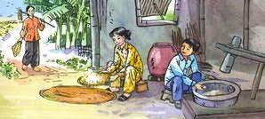
Sớm mẹ về, thấy khoai đã chín Buổi mẹ về, gạo đã trắng tinh Trưa mẹ về, cơm dẻo và ngon Chiều mẹ về, cỏ đã quang vườn Tối mẹ về, cổng nhà sạch sẽ. Mẹ bảo em: Dạo này ngoan thế! - Không mẹ ơi! Con đã ngoan đâu! Áo mẹ mưa bạc màu Đầu mẹ nắng cháy tóc Mẹ ngày đêm khó nhọc Con chưa ngoan, chưa ngoan!
Khi mẹ vắng nhà, em luộc khoai Khi mẹ vắng nhà, em cùng chị giã gạo Khi mẹ vắng nhà, em thổi cơm Khi mẹ vắng nhà, em nhổ cỏ vườn Khi mẹ vắng nhà, em quét sân và quét cổng.
(Trần Đăng Khoa)

Slide 14
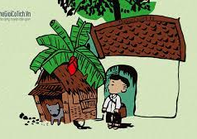
(Trần Đăng Khoa)
Tao đi học về nhà Là mày chạy xồ ra Đầu tiên mày rối rít Cái đuôi mừng ngoáy tít. Rồi mày lắc cái đầu Khịt khịt mũi, rung râu Rồi mày rún chân sau Chân trước chồm, mày bắt Bắt tay tao rất chặt Thế là mày tất bật Đưa vội tao vào nhà Dù tao đi đâu xa Cũng nhớ mày lắm đấy!
Hôm nay tao bỗng thấy Cái cổng rộng thế này Vì không thấy bóng mày Nằm chờ tao trước cửa Không nghe tiếng mày sủa Như những buổi trưa nào Không thấy mày đón tao Cái đuôi vàng ngoáy tít Cái mũi đen khịt khịt Mày không bắt tay tao Tay tao buồn làm sao!
Sao không về hả chó Nghe bom thằng Mỹ nổ Mày bỏ chạy đi đâu? Tao chờ mày đã lâu Cơm phần mày để cửa Sao không về hả chó Tao nhớ mày lắm đó Vàng ơi là Vàng ơi!

Slide 15
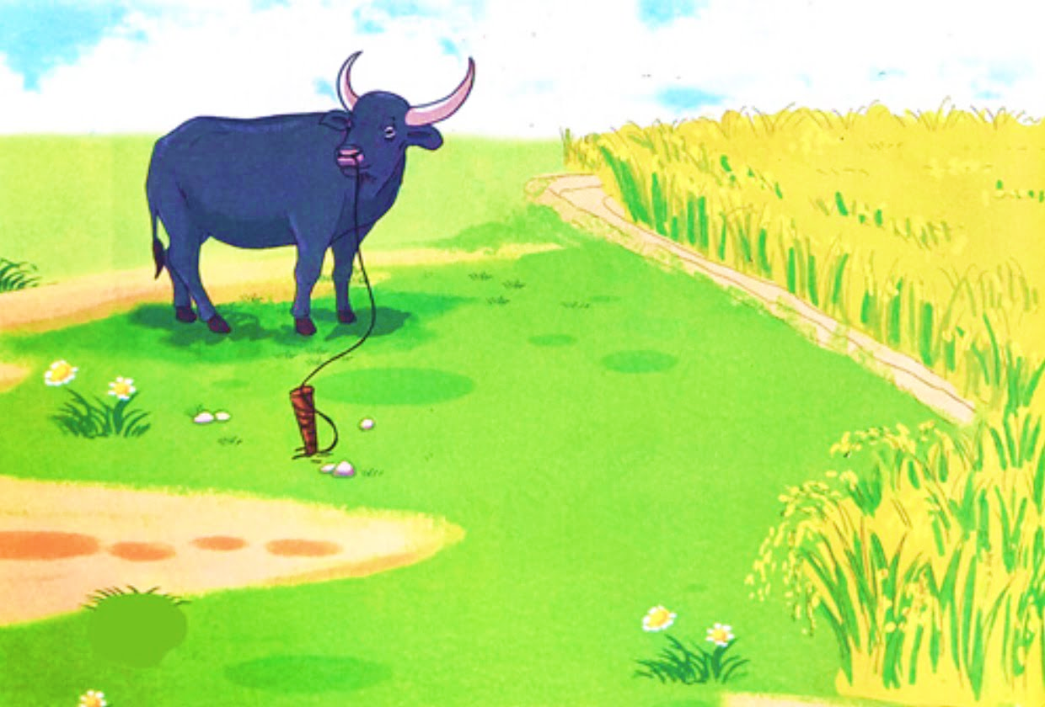
Con trâu đen lông mượt Cái sừng nó vênh vênh Nó cao lớn lênh khênh Chân đi như đập đất Trâu ơi ăn cỏ mật Hay là ăn cỏ gà Đừng ăn lúa đồng ta (Lúa của mẹ của cha Phải cấy cày vất vả)
Trâu ơi, uống nước nhá Đây rồi nước mương trong Có ánh mặt trời hồng Có ánh mặt trăng tỏ Bờ mương xanh mướt cỏ Của trâu đấy, tha hồ Trâu cứ chén cho no Ngày mai cày cho khoẻ
Đừng lo đồng nứt nẻ Ta có máy bơm rồi Khó nhọc mấy mùa thôi Sau thì trâu được nghỉ Máy cày rồi có nhé Trâu chỉ còn vui chơi Hếch cái mũi, trâu cười Nhe cả hàm răng sún…
(Trần Đăng Khoa)

Slide 16
PHIẾU ĐỌC SÁCH
Tên bài thơ: | Tác giả: | Ngày đọc:
Hình ảnh thể hiện tình yêu thương:
Cảm nghĩ của em sau khi đọc bài thơ:
Mức độ yêu thích:

Slide 19
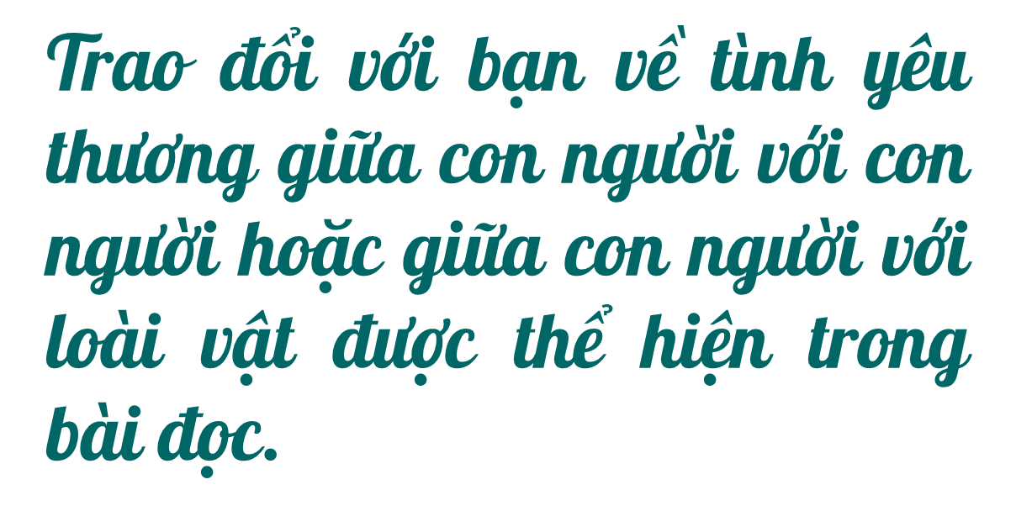

Slide 20
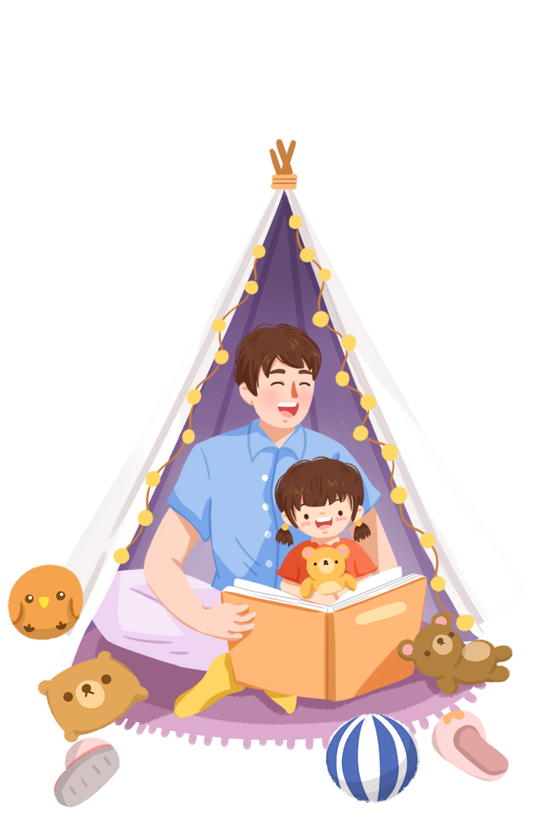

Slide 21
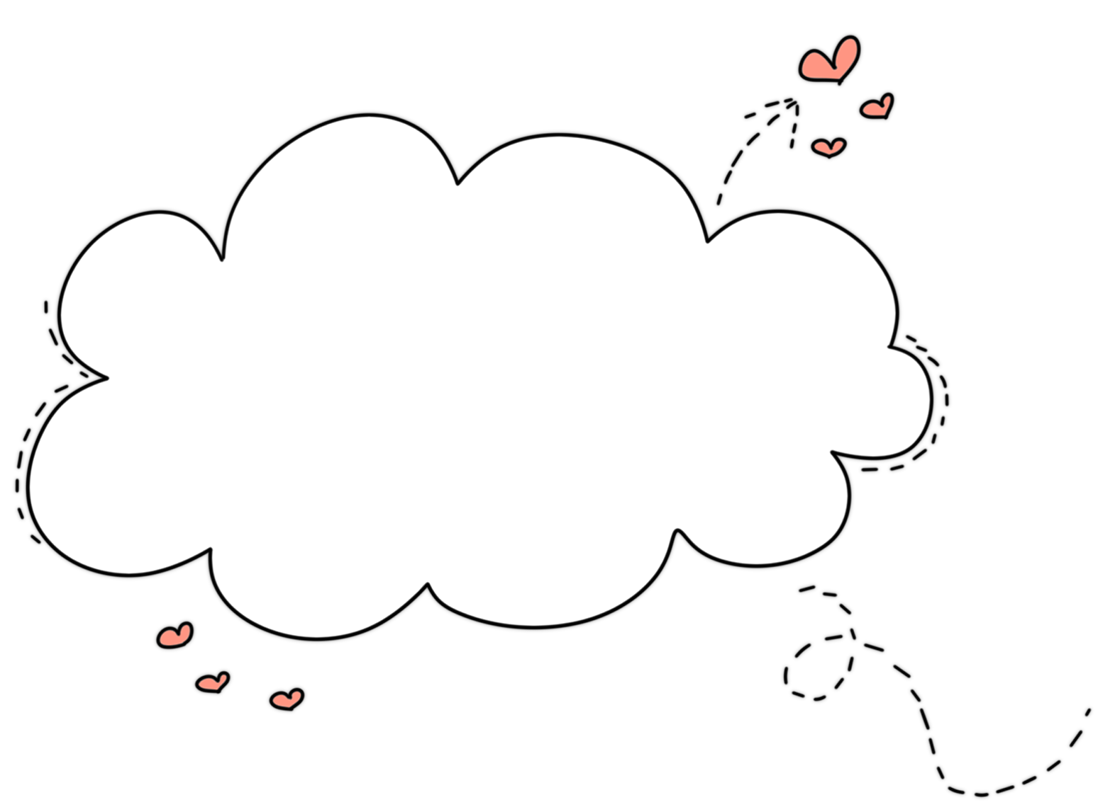
Tìm đọc thêm một số bài thơ về chủ đề tình yêu thương.

Slide 22
- Hoàn thành phiếu Đọc mở rộng.
- Chia sẻ phiếu đọc sách của em với người thân.

Slide 23
Notes:
字体：https://izihun.com/shangyongziti-618.html
音乐：https://ibaotu.com/sucai/19667627.html
素材：https://ibaotu.com/sucai/19804234.html，https://ibaotu.com/sucai/19470487.html，https://ibaotu.com/sucai/19841077.html，https://ibaotu.com/sucai/19466887.html，https://ibaotu.com/sucai/19813468.html

